Slide 2
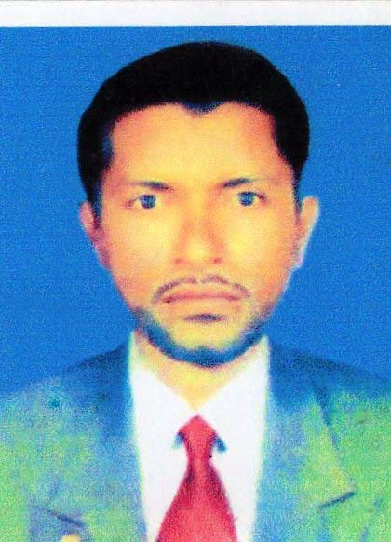
Notes:
মুহাম্মদ কামরুজ্জামান , উদাখালী মহিলা কলেজ,ফুলছড়ি,গাইরান্ধা। মোবাইল:01718934981

Slide 3
Notes:
মুহাম্মদ কামরুজ্জামান , উদাখালী মহিলা কলেজ,ফুলছড়ি,গাইরান্ধা। মোবাইল:01718934981

Slide 4
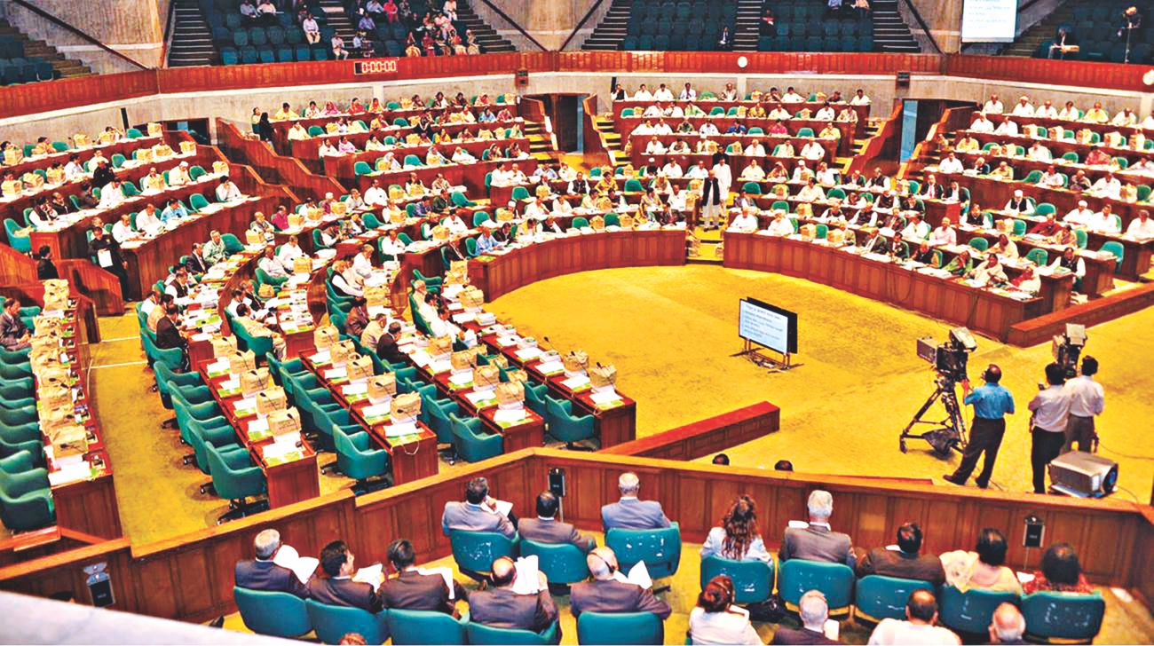
Notes:
মুহাম্মদ কামরুজ্জামান , উদাখালী মহিলা কলেজ,ফুলছড়ি,গাইরান্ধা। মোবাইল:01718934981

Slide 5
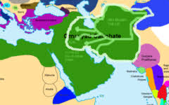
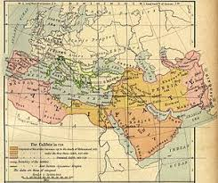

Slide 7
Notes:
মুহাম্মদ কামরুজ্জামান , উদাখালী মহিলা কলেজ,ফুলছড়ি,গাইরান্ধা। মোবাইল:01718934981

Slide 8
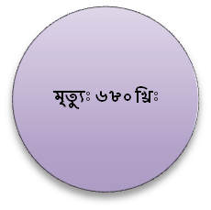
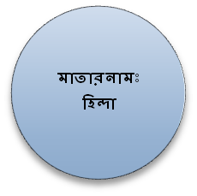
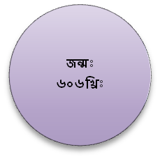
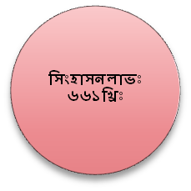
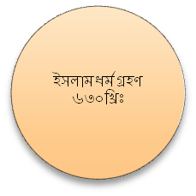
হযরত মুয়াবিয়া (রা) এর পরিচয়
Notes:
মুহাম্মদ কামরুজ্জামান , উদাখালী মহিলা কলেজ,ফুলছড়ি,গাইরান্ধা। মোবাইল:01718934981

Slide 10
Notes:
মুহাম্মদ কামরুজ্জামান , উদাখালী মহিলা কলেজ,ফুলছড়ি,গাইরান্ধা। মোবাইল:01718934981

Slide 11
Notes:
মুহাম্মদ কামরুজ্জামান , উদাখালী মহিলা কলেজ,ফুলছড়ি,গাইরান্ধা। মোবাইল:01718934981

Slide 12
Notes:
মুহাম্মদ কামরুজ্জামান , উদাখালী মহিলা কলেজ,ফুলছড়ি,গাইরান্ধা। মোবাইল:01718934981

Slide 13
Notes:
মুহাম্মদ কামরুজ্জামান , উদাখালী মহিলা কলেজ,ফুলছড়ি,গাইরান্ধা। মোবাইল:01718934981

Slide 14
Notes:
মুহাম্মদ কামরুজ্জামান , উদাখালী মহিলা কলেজ,ফুলছড়ি,গাইরান্ধা। মোবাইল:01718934981

Slide 15
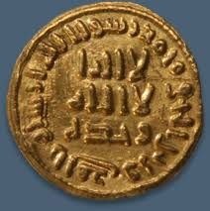
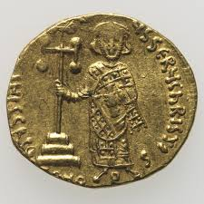
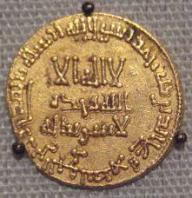
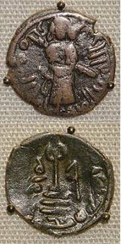
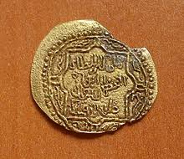
Notes:
মুহাম্মদ কামরুজ্জামান , উদাখালী মহিলা কলেজ,ফুলছড়ি,গাইরান্ধা। মোবাইল:01718934981

Slide 16
Notes:
মুহাম্মদ কামরুজ্জামান , উদাখালী মহিলা কলেজ,ফুলছড়ি,গাইরান্ধা। মোবাইল:01718934981

Slide 17
Notes:
মুহাম্মদ কামরুজ্জামান , উদাখালী মহিলা কলেজ,ফুলছড়ি,গাইরান্ধা। মোবাইল:01718934981

Slide 18
Notes:
মুহাম্মদ কামরুজ্জামান , উদাখালী মহিলা কলেজ,ফুলছড়ি,গাইরান্ধা। মোবাইল:01718934981

Slide 20
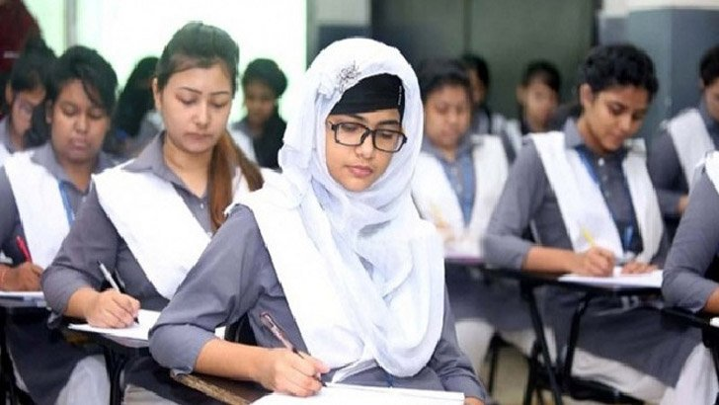
ক-দল:
মুয়াবিয়ার প্রশাসনিক ২টি সংস্কার লিখ।
খ-দল:
গণতন্ত্র ও রাজতন্ত্র বুঝিয়ে লিখ।
Notes:
মুহাম্মদ কামরুজ্জামান , উদাখালী মহিলা কলেজ,ফুলছড়ি,গাইরান্ধা। মোবাইল:01718934981

Slide 22
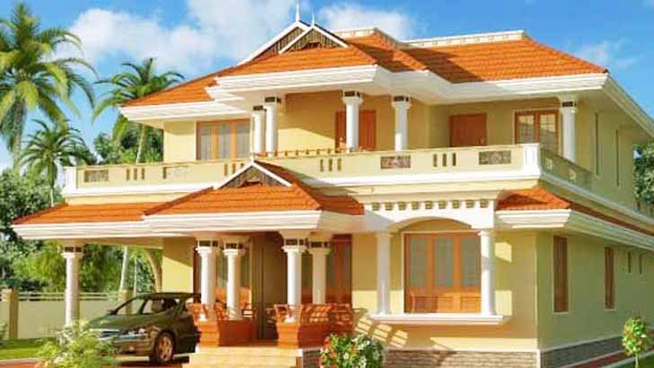

Slide 23
Notes:
মুহাম্মদ কামরুজ্জামান , উদাখালী মহিলা কলেজ,ফুলছড়ি,গাইরান্ধা। মোবাইল:01718934981

